Slide 1
Климатообразующие факторы
Урок географии, 8 класс
.

Slide 2
Цель урока:
сформировать представления учащихся о климатообразующих факторах, солнечной и суммарной радиации и определить их влияние на климат страны

Slide 3
ВОПРОСЫ:
Что такое климат?
ответ
Какие осадки называют орографическими?
ответ

Slide 4
Климатообразующие факторы
географическая широта
размер площади
атмосферная циркуляция
характер подстилающей поверхности: рельеф, изрезанность побережья, удаленность от океанов и морей

Slide 5
Влияние широтного положения
Географическая широта: от нее зависит количество солнечных лучей поступающих на поверхность земли. При движении с севера на юг количество солнечной радиации, получаемое территорией, увеличивается.
Россия расположена в пределах 3-х климатических поясов: арктического, субарктического, умеренного

Slide 6
Солнечная радиация- излучение солнцем тепла и света
Прямая радиация
Рассеянная радиация
Суммарная радиация
Поглощающая радиация

Slide 7
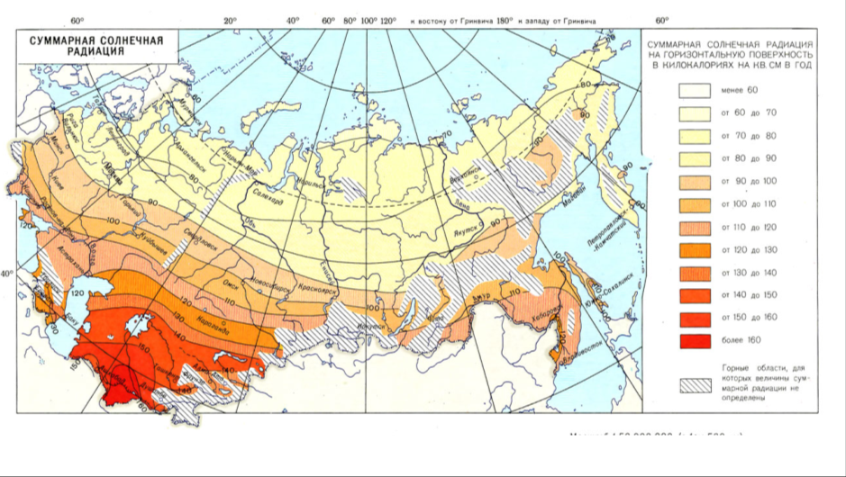

Slide 8
Влияние ветров
Территория России находится в зоне 3- постоянных ветров:
в умеренных широтах – ветры западного переноса
на Дальнем Востоке – муссонный перенос (меняются дважды в год: летом дуют со стороны Тихого океана, зимой – с суши в сторону океана)
северные берега находятся под воздействием северо-восточного переноса (со стороны Северного Ледовитого океана)

Slide 9
Влияние морей и океанов
Западные ветра (преобладающие) дуют с Атлантического океана делают климат западной части России мягким и влажным
Влажный воздух с Тихого океана связан с муссонными ветрами и действует на климат Дальнего Востока
Северо-восточные ветра дуют с Северного Ледовитого океана делает климат сухим (на увлажнение климата не влияет)

Slide 10
Влияние рельефа
На пути ветров с Тихого океана встают дальневосточные хребты Джугджур, Сихотэ-Алинь, Срединный и др.
Северные берега России низменны, поэтому северо-восточный ветер проникает в глубь территории беспрепятственно.
Единственной преградой на пути Атлантический воздушных масс являются Уральские горы (к западу от них узкая полоса влажности)

Slide 11
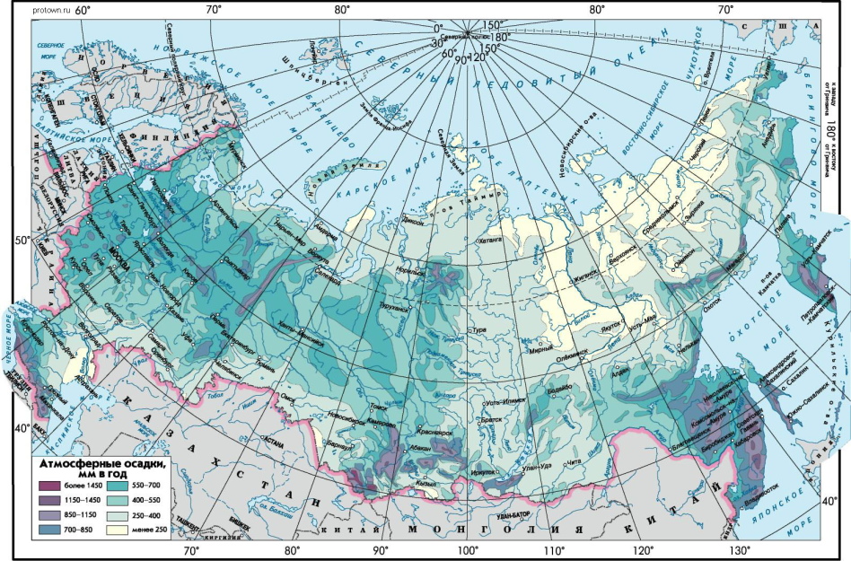

Slide 12
Влияние размеров страны
Удаленность центральных районов от океана приводят к континентальности климата (мало осадков, увеличение разницы между летними и зимними температурами)

Slide 13
Климат- многолетний режим погоды, характерный для данной местности

Slide 14
Орографические осадки - осадки, выпадающие под влиянием рельефа местности, напр. при восхождении воздушного течения по горному склону и при связанном с этим облакообразовании. Часто осадки, по происхождению фронтальные, могут лишь усиливаться орографически. Конвективные осадки также могут усиливаться над возвышенностями в связи с усилением восходящих движений воздуха над склонами.

Slide 15
Солнечная радиация – вся совокупность солнечного излучения (теплового и светового)

